Slide 1



Python Core. Lesson 2
1
Строки

Slide 2



План урока
Операции над строками
Индексы и срезы строк
Основные методы строк
Спецсимволы и экранирование символов
Форматирование строк и f-строки

Slide 3



ВАЖНО:
Камера должна быть включена на протяжении всего занятия.
Организационные вопросы по обучению решаются с кураторами, а не на тематических занятиях.
Вести себя уважительно и этично по отношению к остальным участникам занятия.
Во время занятия будут интерактивные задания, будьте готовы взаимодействовать с другими участниками, демонстрировать рабочий экран.

Slide 4


1
Операции над строками

Slide 5
Операции над строками
Конкатенация строк: +
Пример: "Hello" + " " + "World"
>>> Hello World
Дублирование строки: *
Пример: "A" * 5
>>> AAAAA
Длина строки: len()
Пример: len("Python")
>>> 6

Slide 6
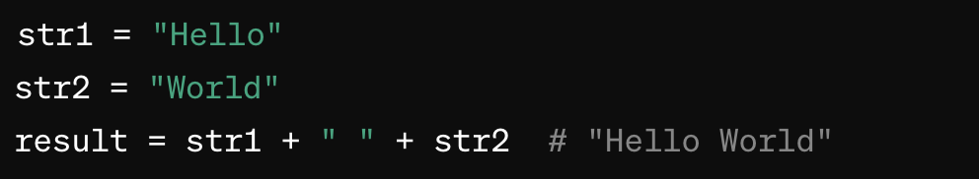
Конкатенация строк
Конкатенация — объединение строк с помощью оператора +.

Slide 7
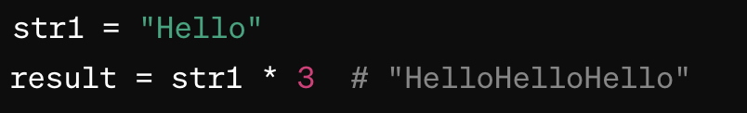
Дублирование строк
Дублирование — умножение строки на число с помощью оператора *.

Slide 8
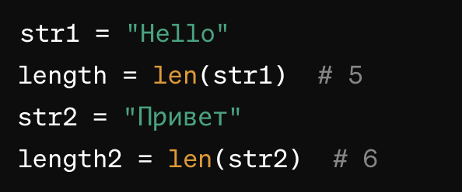
Длина строки: len()
len() — возвращает количество символов в строке.

Slide 9
2
Индексы и срезы строк

Slide 10
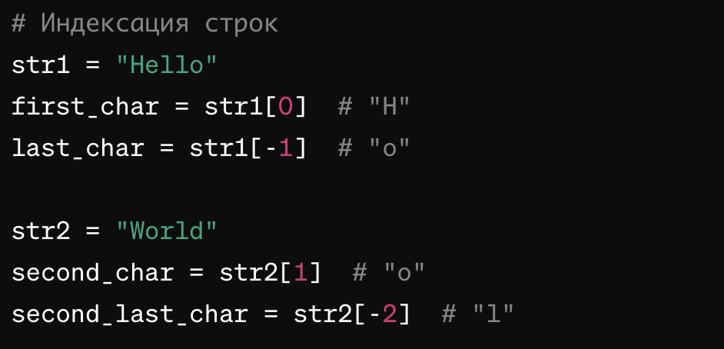
Индексация строк
Индексация — доступ к символам строки по их индексам.

Slide 11
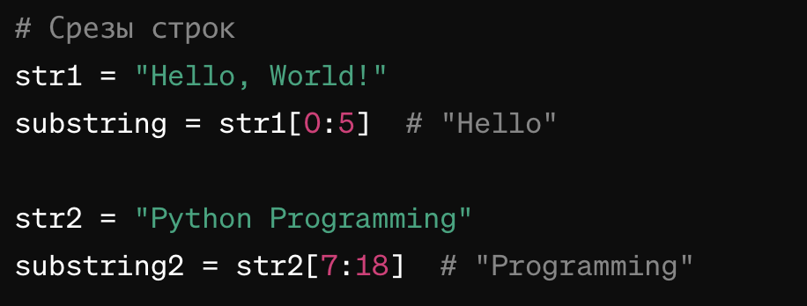
Срезы строк
Срезы — доступ к подстрокам с помощью операторов:

Slide 12
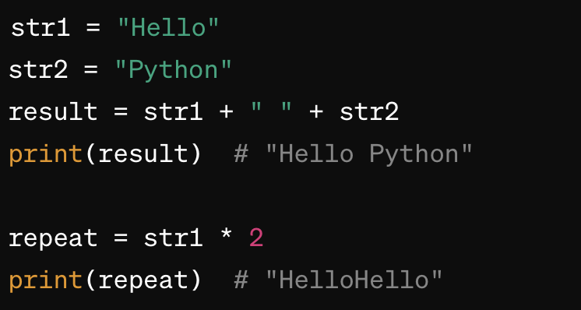
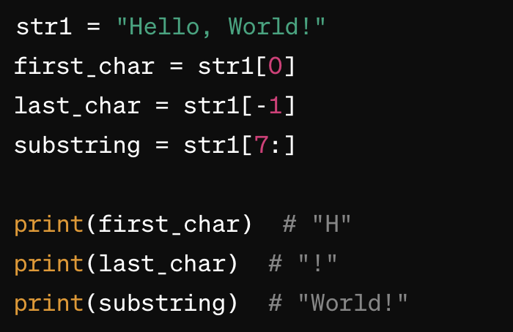
Дополнительные примеры

Slide 13
Live-coding преподавателя
Продемонстрируйте работу:
Конкатенации строк
Дублирования строк
Работу с индексами
Использование срезов
Объясните механизм работы кода.

Slide 14
Вопросы для студентов
Что такое конкатенация строк?
Как продублировать строку?
Как получить первый и последний символ строки?
Как создать срез строки с первого по пятый символ?

Slide 15
Задание в сессионном зале
Выполните задания в файле exercise_1.py
Время выполнения: 20 минут
Как работать с заданием:
Поделитесь на команды по 3-4 человека и перейдите в сессионные залы.
Один человек демонстрирует экран и записывает решение, все остальные вырабатывают решение.
Вся команда должна понимать решение, объясняйте друг другу.

Slide 16
Работа в сессионном зале

Slide 17
Презентация результатов
Пусть каждая команда покажет свои решения и расскажет:
что получилось сделать;
где были трудности и какие вопросы возникли в процессе решения.
Преподаватель разбирает решения, указывает на ошибки и показывает верный подход к решению.

Slide 18
3
Основные методы строк

Slide 19
Основные методы строк
Приведение к нижнему и верхнему регистру: .lower(), .upper()
Удаление пробелов: .strip(), .rstrip(), .lstrip()
Замена, поиск и подсчет символов: .replace(), .find(), .count()
Разделение и объединение строк: .split(), .join()

Slide 20
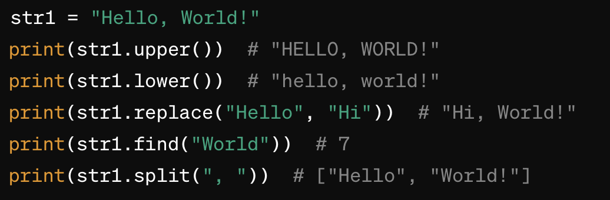
Методы строк
Примеры работы со строками через: upper(), lower(), replace(), find(), split().

Slide 21
Live-coding преподавателя
Продемонстрируйте работу основных методов строк. Объясните механизм работы кода.

Slide 22
Вопросы для студентов
Как сделать все символы строки заглавными?
Как сделать все символы строки строчными?
Как удалить пробелы в строке?
Как найти подстроку в строке?
Как заменить одну подстроку на другую?
Как объединить две строки?

Slide 23
Задание в сессионном зале
Выполните задания в файле exercise_2.py
Время выполнения: 20 минут
Как работать с заданием:
Поделитесь на команды по 3-4 человека и перейдите в сессионные залы.
Один человек демонстрирует экран и записывает решение, все остальные вырабатывают решение.
Вся команда должна понимать решение, объясняйте друг другу.

Slide 24
Работа в сессионном зале

Slide 25
Презентация результатов
Пусть каждая команда покажет свои решения и расскажет:
что получилось сделать;
где были трудности и какие вопросы возникли в процессе решения.
Преподаватель разбирает решения, указывает на ошибки и показывает верный подход к решению.

Slide 26
4
Спецсимволы, экранирование, форматирование

Slide 27
Спецсимволы и экранирование
Спецсимволы используются для представления непечатаемых символов, влияющих на форматирование. Например, перенос строки с помощью \n.
Экранирование используется для печатания символов, которые могут быть восприняты как код.
Новая строка: \n
Обратный слэш: \\
Одинарная кавычка: \'
Двойная кавычка: \"

Slide 28
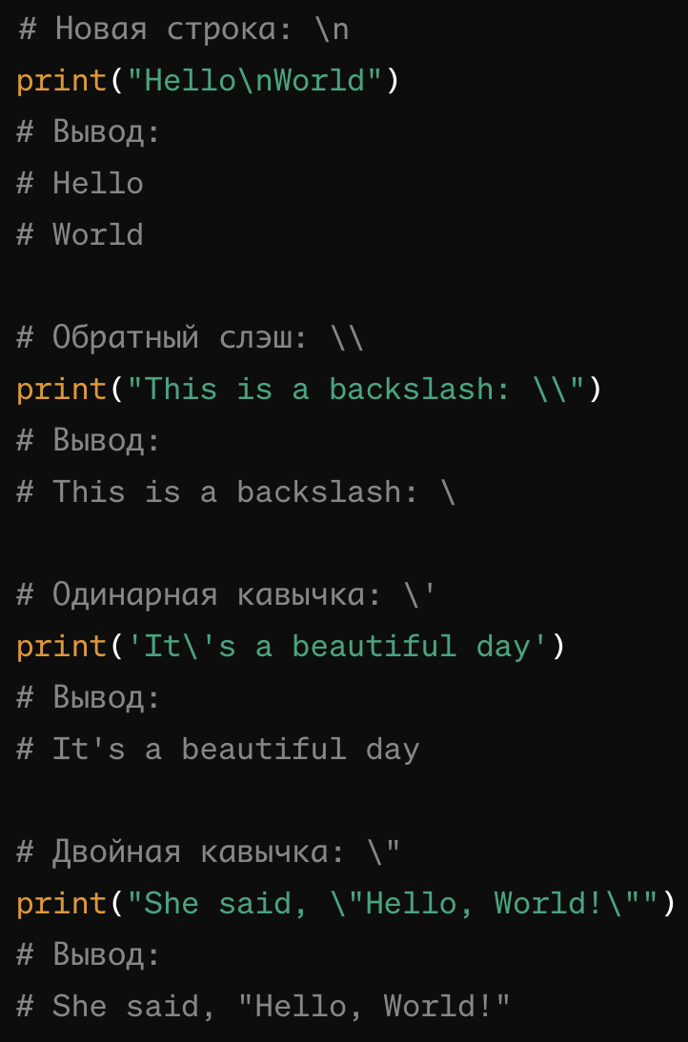

Slide 29
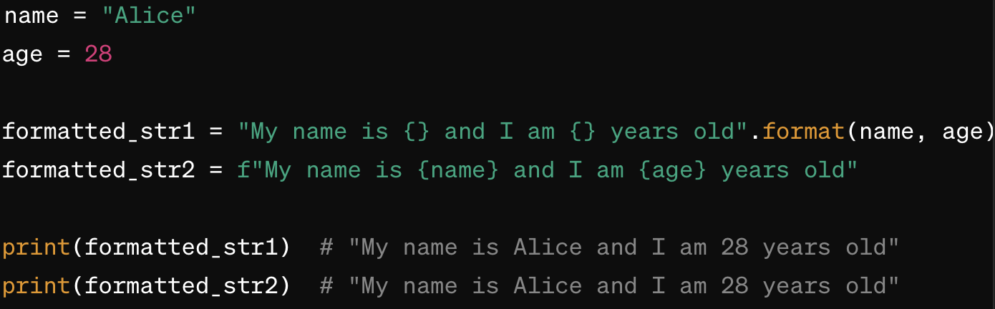
Форматирование строк
Метод format()
f-строки

Slide 30
Live-coding преподавателя
Продемонстрируйте работу с:
Спецсимволами
Экранированием
Методом format()
f-строками
Объясните механизм работы кода.

Slide 31
Вопросы для студентов
Как сделать перевод строки на новую строку?
Как экранировать кавычки в строке?
Как использовать метод format() для форматирования строк?
Как использовать f-строки?

Slide 32
Задание в сессионном зале
Выполните задания в файле exercise_3.py
Время выполнения: 20 минут
Как работать с заданием:
Поделитесь на команды по 3-4 человека и перейдите в сессионные залы.
Один человек демонстрирует экран и записывает решение, все остальные вырабатывают решение.
Вся команда должна понимать решение, объясняйте друг другу.

Slide 33
Работа в сессионном зале

Slide 34
Презентация результатов
Пусть каждая команда покажет свои решения и расскажет:
что получилось сделать;
где были трудности и какие вопросы возникли в процессе решения.
Преподаватель разбирает решения, указывает на ошибки и показывает верный подход к решению.

Slide 35
5
Домашнее задание

Slide 36
Домашнее задание
Выполните задания в файле homework.py в папке урока.
Прорешайте ещё раз индивидуально все задания, которые решали в классе.
Начните с тех, что не успели сделать в классе.

